Slide 1
Pilotage pédagogique à partir des évaluations
Formation des directeurs 54
26/09/2022
06/10/2022

Slide 2
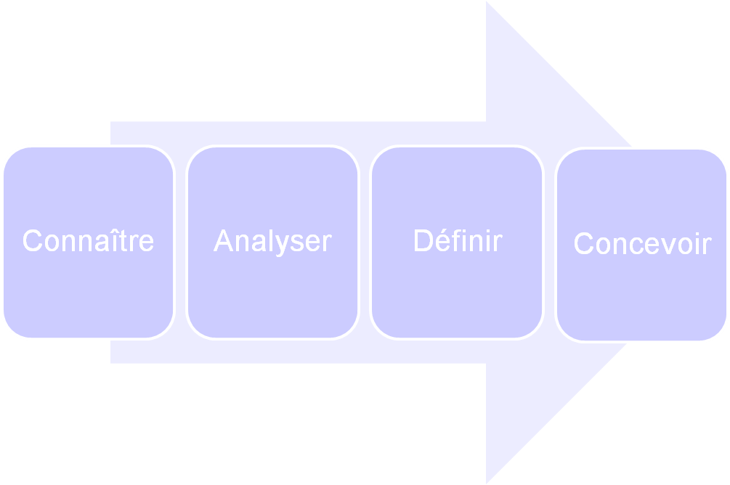
Pilotage et évaluations CP/CE1
Notes:
Rappeler les differents élèments à prendre en compte pour chaque étape.
Au niveau de chaque classe, de chaque enseignant :
Résultats des élèves
Modalités d’évaluation (évaluations nationales et autres)
Profil d’élèves (redoublements)
Organisation de l’enseignement
Emploi du temps
Programmes, progressions
Outils
Cahiers, manuels, ...
Aides différenciées
Au niveau des interactions entre les classes
Co-responsabilisation sur les résultats
Concertation horizontale et longitudinale
Outils partagés
Actions communes
Analyser, chercher les causes :
Examiner objectivement et répondre à la question : Pourquoi ?
Privilégier les causes endogènes (sur lesquelles on peut agir)
Définir des objectifs :
Choisir des priorités en fonction des résultats des élèves
Les exprimer en termes de résultats attendus
Les énoncer simplement
Concevoir, réguler des actions
Redonner à chaque enseignant l’initiative pédagogique d’actions de classes concourant à l’amélioration des résultats des élèves, pour les objectifs choisis
Initier et coordonner la mise en œuvre d’actions de cycle, d’école dans le même but

Slide 3
Plusieurs niveaux d’analyse
Pour la classe
Pour l’école

Slide 4
Pour la classe : l’enseignant
Identifier les groupes de besoins par compétences/observer le profil individuel des élèves,
Mettre en perspective avec les autres évaluations de classe
Faciliter la mise en place d’une différenciation pédagogique dans les classes
Organiser des activités de remédiations ciblées dans la classe (aide personnalisée, aide spécialisée…)
Repérer certains types d’erreurs
Repérer des élèves en difficulté, analyser leur démarche
Aider au partenariat avec les enseignants spécialisés, avec les enseignants référents, les partenaires de soins, la MDPH… lors d’équipes éducatives par exemple, aide à la rédaction de PPRE

Slide 5
POUR L’éCOLE : l’équipe
Identifier les points forts et faibles de l'école en mettant les résultats en perspective avec les nationaux, ceux du département, d même secteur IPS.
Observer l'évolution des résultats sur plusieurs années successives afin d'identifier les constantes des points forts ou carences.
Analyser , chercher les causes endogènes
Confronter ces résultats à d’autres résultats (GS/CP/CE1/Classes,6ème)
Traduire en indicateurs à faire évoluer (cf. PE)
Formaliser des objectifs pour faire évoluer ces indicateurs et les résultats des élèves
Identifier des modalités pédagogiques et ressources

Slide 6
Identifier les points forts et les points faibles de l’école en mettant les résultats en perspective avec ceux du secteur IPS, du département, du national.
Résultats : graphiques école
En amont du conseil des maîtres, envoyer les graphiques pour lecture et appropriation.
Consigne possible : repérer deux compétences maîtrisées et deux compétences à consolider en français et en maths.
Notes:
Attention à l’explicitation couleur vocabulaire

Slide 7
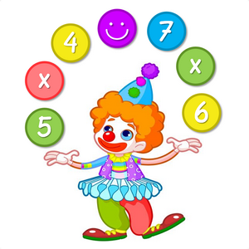
Présenter les évaluations
Cette présentation peut être faite par les enseignants de CP et CE1.

Slide 8
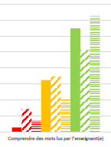
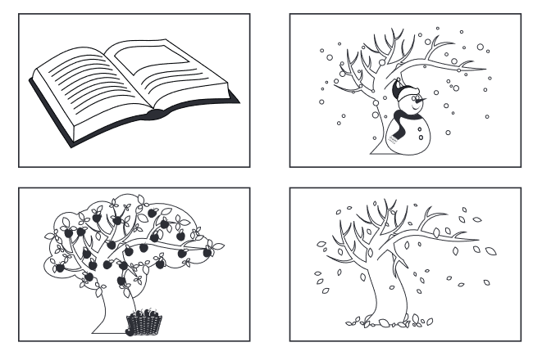
Compétence maîtrisée

Slide 9
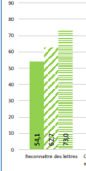
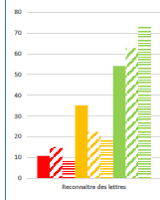
Entourez toutes les lettres a
Compétence à consolider

Slide 10
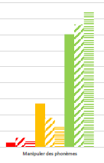
Compétence à consolider

Slide 11
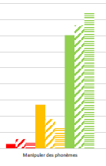
Compétence à consolider

Slide 12
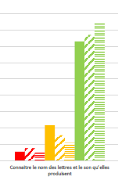
Compétence à consolider

Slide 13
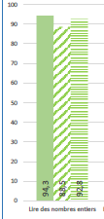
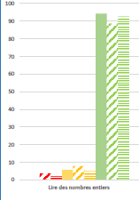
Compétence maîtrisée

Slide 14
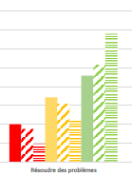
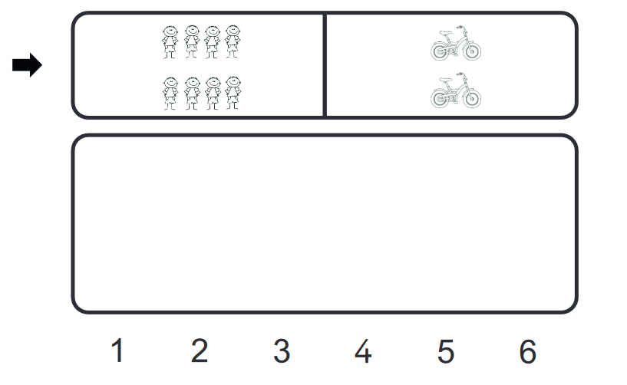
Compétence à consolider

Slide 15
ANALYSE
Chercher les causes endogènes
Pourquoi nos élèves réussissent bien ?
Pourquoi nos élèves rencontrent des difficultés ?
Confronter ces résultats à d’autres résultats (GS/CP/CE1/Classes, 6^{ème,} , évaluations de classe)
Confronter aux résultats antérieurs (2019, 2020, 2021, 2022, 2023)
Construire des actions de régulation / remédiation (gestion collective de la difficulté)
Interroger les outils, les démarches, les progressions,…
Prolonger par un conseil de cycle autour des outils, démarches et progressions.
Pour une compétence ciblée.

Slide 16
Observer les résultats sur plusieurs années
Observer l'évolution des résultats sur plusieurs années successives afin d'identifier les constantes des points forts ou carences.
Construire un outil de pilotage sur plusieurs années

Slide 17
 |  | Année N |  | N+1 |  | N+2
 |  | A besoin | Fragiles | A besoin | Fragiles | A besoin | Fragiles
FRANCAIS | Reconnaître des lettres
 | Connaître le nom des lettres et le son qu’elles produisent
 | Manipuler les phonèmes
 | Manipuler des syllabes
 | Comprendre des mots lus par l’enseignant(e)
 | Comprendre des phrases lues par l’enseignant(e)
 | Comprendre des textes lus par l’enseignant(e)
MATHEMATIQUES | Lire des nombres entiers
 | Ecrire des nombres entiers
 | Résoudre des problèmes
 | Quantifier des collections
 | Associer un nombre à une position
 | Espace et géométrie
Notes:
Archives des résultats par écoles

Slide 18
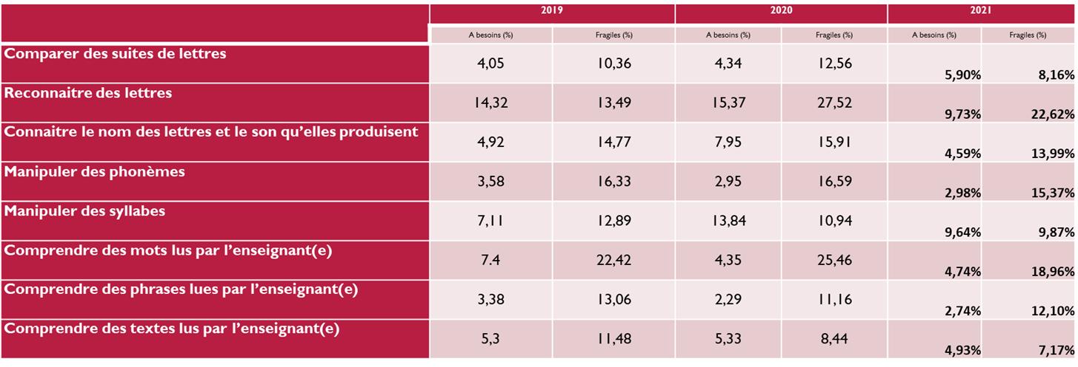
FRANCAIS CP

Slide 19
MATHEMATIQUES
 | 2019 |  | 2020 |  | 2021
 | A besoins (%) | Fragiles (%) | A besoins (%) | Fragiles (%) | A besoins (%) | Fragiles (%)
Lire des nombres entiers | 0,22 | 4,26 | 1,58 | 4,74 | 2,26% | 2,71%
Écrire des nombres entiers​ | 2,68 | 8,05 | 3,17 | 9,98 | 3,43% | 8,47%
Quantifier des collections | 5,38 | 10,99 | 5,64 | 10,16 | 5,22% | 9,75%
Comparer des nombres | 7,62 | 16,59 | 10,84 | 17,38 | 7,24% | 12,90%
Associer un nombre à une position | 19,46 | 34,9 | 26,53 | 35,37 | 21,28% | 28,38%
Résoudre des problèmes​ | 8,93 | 20,54 | 9,35 | 22,49 | 7,43% | 23,20%
Espace et géométrie Reproduire un assemblage | 5,38 | 12,33 | 4,51 | 14,22 | 4,75% | 11,31%
Mathématiques CP

Slide 20
Quelques outils d’aide
Outils GDM 54
Maths CP
Maths CE1
Outils Eduscol
Fiches ressources
RASED

Slide 21
A VOUS DE JOUER !

